Slide 1
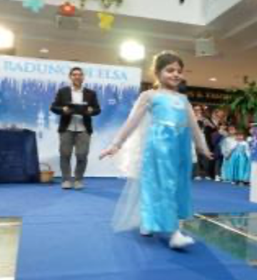
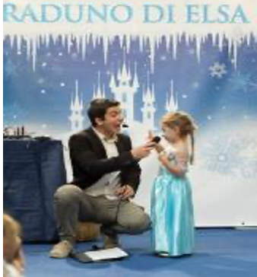
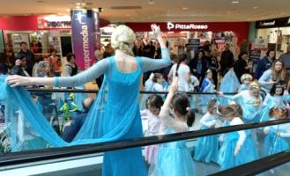
RADUNO DI ELSA
RADUNO DI ELSA
Cavalcando l’onda della nuova uscita del film Frozen 2, organizzare un mega raduno di Elsa in cui tutte le bambine potranno recarsi al centro con il costume della loro beniamina e cantare, ballare e fare attività con la vera Elsa! Può essere una buona idea per il carnevale 2020 quella di utilizzare il tema «Principesse e Supereroi», creando un’arena per i supereroi e facendo sfilare tutte le Elsa che si presenteranno.
Il pacchetto comprende:
- Palco 3x4 mt con passerella per sfilata 4x1 mt
- Impianto audio
- Moquette per ricreare la palestra dei supereroi con materiale per percorso ginnico
- 2 animatori travestiti da Elsa e Spiderman
- 1 presentatore
- 500 gadget a tema
Richiediamo:
- Spazio adeguato
- Presa di corrente industriale con attacco domestico o CE blu
Costo pacchetto escluso trasferta:
1 giorno 4 ore di servizio euro: 2.570 + iva
2 giorni 4 ore di servizio euro: 3.950 + iva

